Slide 1
GTAA
(Global Tactical Asset Allocation)
: 글로벌 전술적 자산 배분
03 분반 / 산학 캡스톤 디자인 2
F조
김민찬, 박유영, 최영규, 홍성주
발표자 : 홍성주
발표날짜 : 19. 09. 24
담당교수님 : 정호엽 교수님

Slide 2
F조 PRESENTATION CONTENTS
CONTENTS
1. F조 소개
2. GTAA 프로젝트 소개
2.1 개발동기
2.2 개발내용
3. Q&A

Slide 3
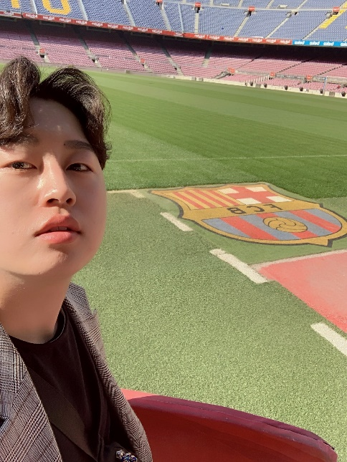



1. F조 소개
김민찬
010.2864.3564
minclasse@gmail.com
Github : minclasse
데이터 분석 및 PPT 제작
홍성주
010.8857.6301
tjdwn0817@naver.com
Github : season0304
데이터 분석 및 개발
박유영
010.9616.4766
yuyong001@naver.comg
Github :parkyuyong
데이터 활용 및 웹구현
최영규
010.2019.0700
dudrb1418@gmail.com
Github : dudrb1418
데이터 분석 및 개발

Slide 4
2. GTAA 프로젝트 소개
WHAT IS GTAA?
1
(Global Tactical Asset Allocation)
: 글로벌 전술적 자산 배분
2
전세계 자산지수(ETF)을 활용하여 과거 데이터를 분석 및 시뮬레이션을 통하여 안정적인
자산증식을 목표로 하는 웹페이지
서비스 구현 목표

Slide 5
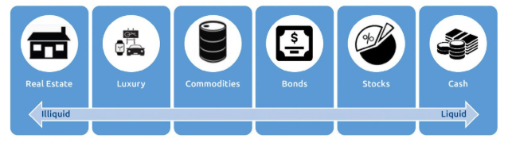
2. GTAA 프로젝트 소개
WHAT IS Asset?

Slide 6
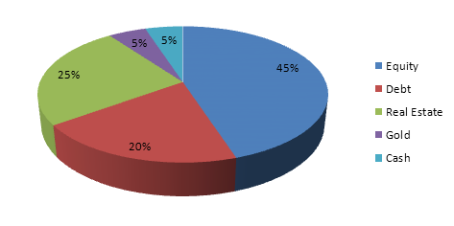
2. GTAA 프로젝트 소개
WHAT IS Asset
Allocation?

Slide 7
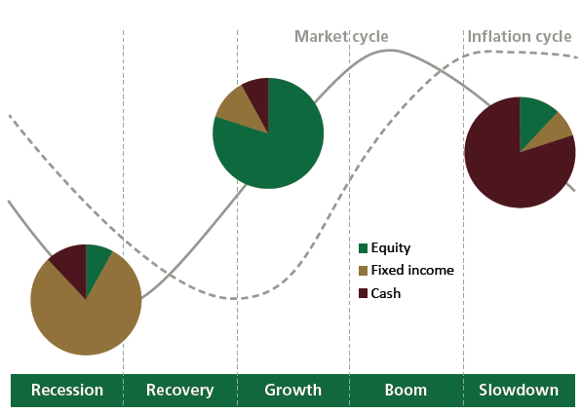
2. GTAA 프로젝트 소개
WHAT IS
Tactical
Asset
Allocation?

Slide 8
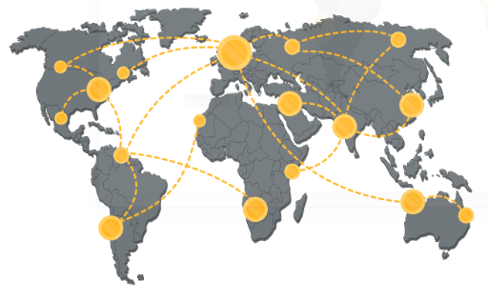
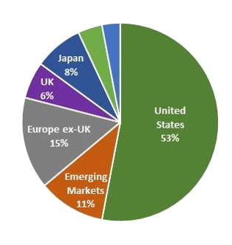
2. GTAA 프로젝트 소개
Global
Tactical
Asset
Allocation

Slide 9
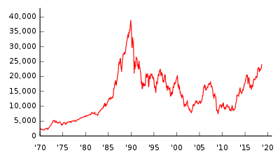
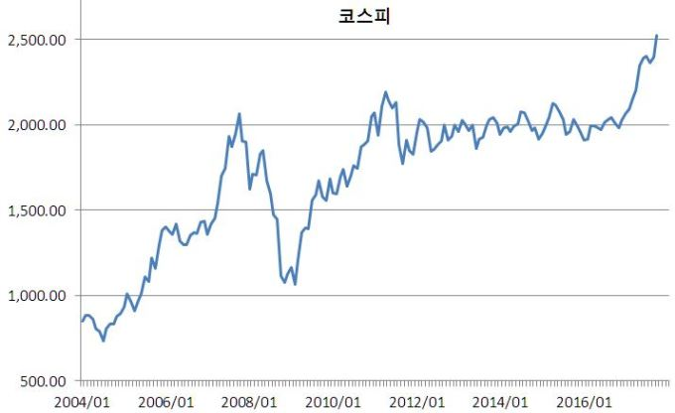
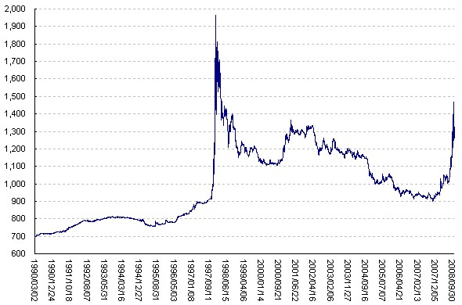
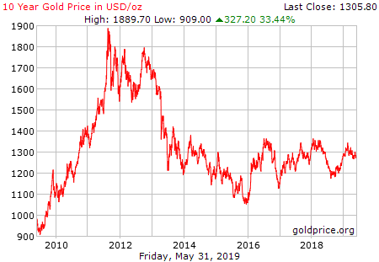
2.1 개발동기
Why we should do asset allocation?
JAPAN STOCK
KOREA STOCK
DOLLAR
GOLD

Slide 10
EW(Equal Weight)
전통적 자산배분전략(Traditional Asset Allocation)
- EWP(Equal Weight Portfolio) 동일비중 자산 배분
2. 위험 기반 자산배분전략( Risk basic Asset Allocation )
- MDP(Maximum Diversified Portfolio)
- MVP(Minimum Variance Portfolio)
- ERCP(Equal Risk Contribution Portfolio)
3 . 모멘텀 기반 자산배분전략( Momentum basic Asset Allocation)
- Cross Section Momentum Portfolio (상대 모멘텀 포트폴리오)
- Dual Momentum Portfolio ( 듀얼 모멘텀 포트폴리오)
4, 멀티팩터 자산배분전략 ( Multi-Factor Asset Allocation)
- Mom X Risk Multi-Factor Portfolio(모멘텀X위험 멀티-팩터 포트폴리오)

Slide 11
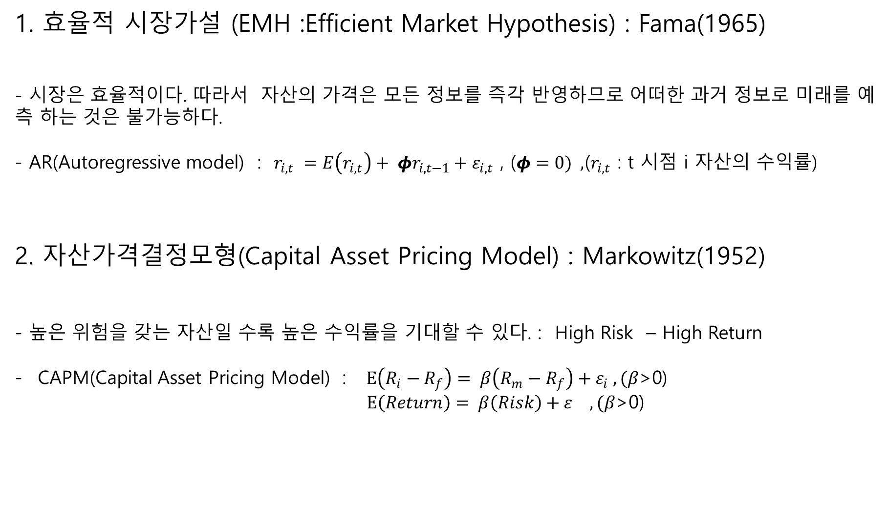
Why Risk and Momentum ?
1. 효율적 시장가설 (EMH :Efficient Market Hypothesis) : Fama(1965)
- 시장은 효율적이다. 따라서 자산의 가격은 모든 정보를 즉각 반영하므로 어떠한 과거 정보로 미래를 예측 하는 것은 불가능하다.
- AR(Autoregressive model) : $r_{i,t} =E\left(r_{i,t}\right)+ φr_{i,t−1}+ε_{i,t}$ , ($φ=0) ,$($r_{i,t}$ : t 시점 i 자산의 수익률)
2. 자산가격결정모형(Capital Asset Pricing Model) : Markowitz(1952)
- 높은 위험을 갖는 자산일 수록 높은 수익률을 기대할 수 있다. : High Risk – High Return
CAPM(Capital Asset Pricing Model) : $E\left(R_{i}−R_{f}\right)= β\left(R_{m}−R_{f}\right)+ε_{i} ,(β\text{>0)}$ $E\left(Return\right)= β\left(Risk\right)+ε_{} , (β$>0)

Slide 12
Why Risk and Momentum ?
1. 효율적 시장가설 : 주가 예측 불가능
2. 자산가격결정모형 : 하이 리스크 하이리턴
“ 주가 예측은 불가능하니까, 돈 많이 벌고 싶으면
많은 위험을 감당하세요. “

Slide 13
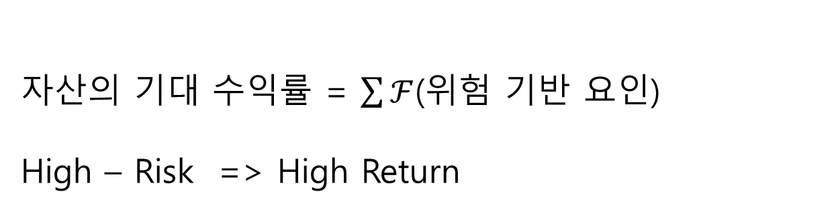
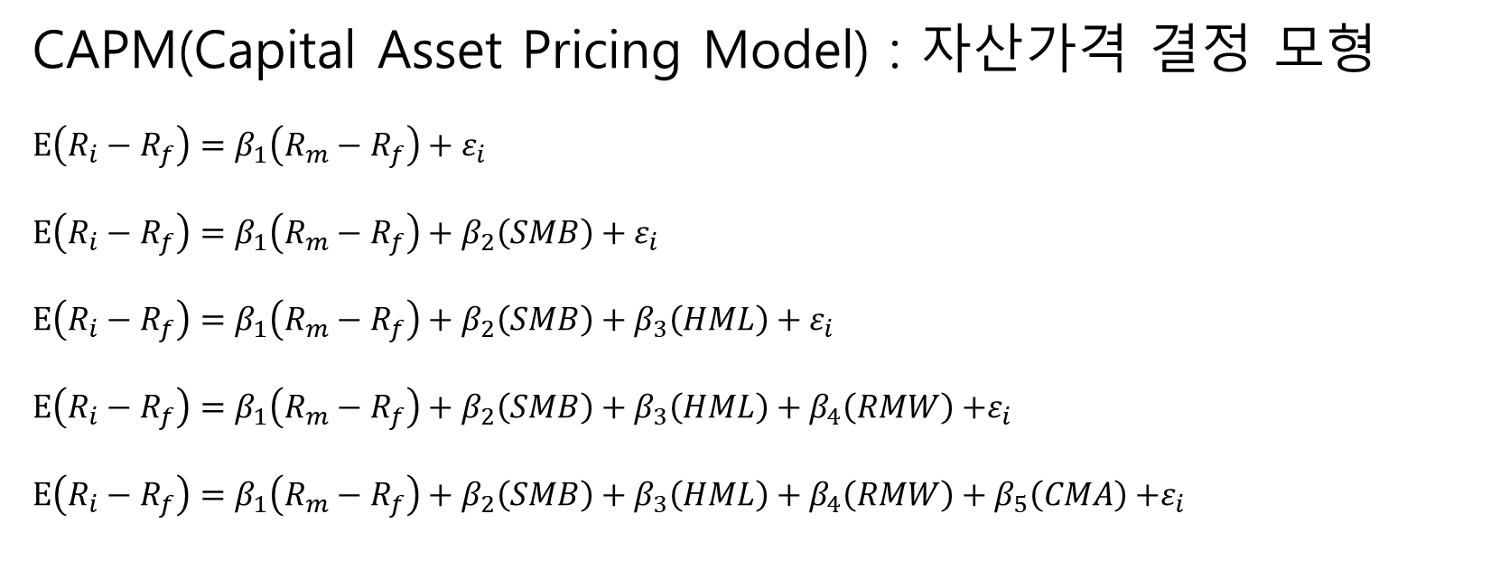
Why Risk and Momentum ?
Fama-French(2015)
CAPM(Capital Asset Pricing Model) : 자산가격 결정 모형
$E\left(R_{i}−R_{f}\right)=β_{1}\left(R_{m}−R_{f}\right)+ε_{i}$
$$E\left(R_{i}−R_{f}\right)=β_{1}\left(R_{m}−R_{f}\right)+β_{2}\left(SMB\right)+ε_{i}$$
$$E\left(R_{i}−R_{f}\right)=β_{1}\left(R_{m}−R_{f}\right)+β_{2}\left(SMB\right)+β_{3}\left(HML\right)+ε_{i}$$
$$E\left(R_{i}−R_{f}\right)=β_{1}\left(R_{m}−R_{f}\right)+β_{2}\left(SMB\right)+β_{3}\left(HML\right)+β_{4}\left(RMW\right){+ε}_{i}$$
$$E\left(R_{i}−R_{f}\right)=β_{1}\left(R_{m}−R_{f}\right)+β_{2}\left(SMB\right)+β_{3}\left(HML\right)+β_{4}\left(RMW\right)+β_{5}\left(CMA\right){+ε}_{i}$$
Markowitz(1952)
Fama-French(2015)
자산의 기대 수익률 = $\sum{ℱ}$(위험 기반 요인)
High – Risk => High Return

Slide 14
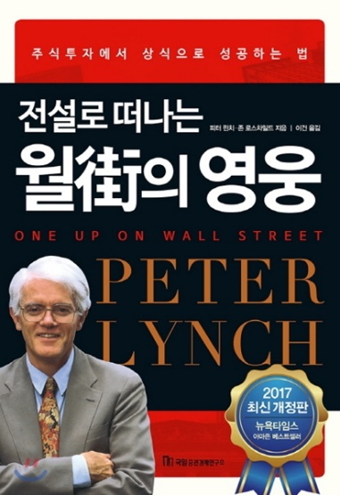
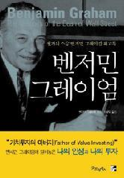
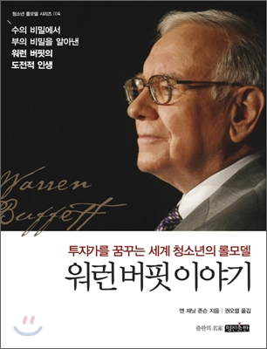
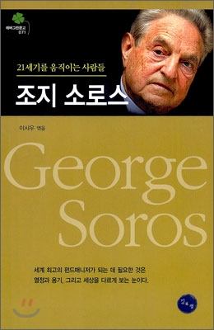
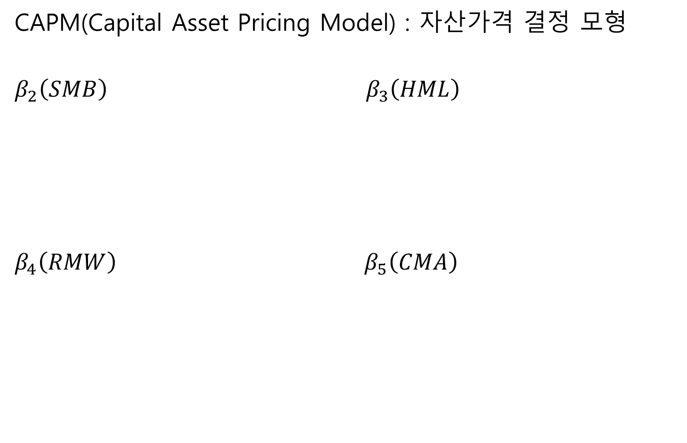
Why Risk and Momentum ?
Fama-French(2015)
CAPM(Capital Asset Pricing Model) : 자산가격 결정 모형
$β_{2}\left(SMB\right)$ ${ β}_{3}\left(HML\right)$
$β_{4}\left(RMW\right)$ $β_{5}\left(CMA\right)$

Slide 15
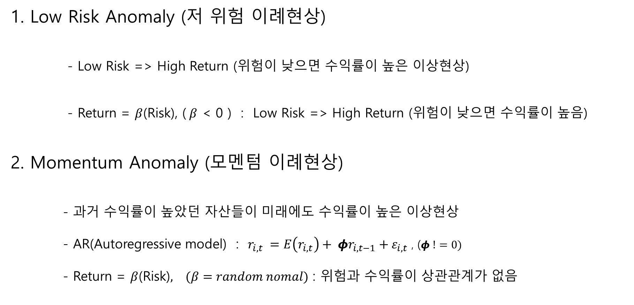
Why Risk and Momentum ?
Low Risk Anomaly & Momentum Anomaly
1. Low Risk Anomaly (저 위험 이례현상)
- Low Risk => High Return (위험이 낮으면 수익률이 높은 이상현상)
- Return = $β$(Risk), ($β$ < 0 ) : Low Risk => High Return (위험이 낮으면 수익률이 높음)
2. Momentum Anomaly (모멘텀 이례현상)
- 과거 수익률이 높았던 자산들이 미래에도 수익률이 높은 이상현상
- AR(Autoregressive model) : $r_{i,t} =E\left(r_{i,t}\right)+ φr_{i,t−1}+ε_{i,t}$ , ($φ !=0)$
- Return = $β$(Risk)$, (β=random nomal)$ : 위험과 수익률이 상관관계가 없음

Slide 16
Why Risk and Momentum ?
Low Risk Anomaly & Momentum Anomaly
Why Risk and Momentum ?
낮은 위험으로 높은 수익률을 얻을 수 있다.
과거 정보(수익률) 미래를 예측 할 수 있다. ( 위험과는 관련이 없다.)
3. 이론으로 정립되지 않은 새로운 실증분석 결과 이다.
과거 전통적 전략은 이미 많이 알려져 있다. 따라서 높은 수익률을 얻을 수 없다. 반면 많이 알려지지 않은 전략은 높은 수익률을 얻을 수 있다. 한 예로 산에 금이 숨겨져 있다는 걸 소수만 알면 소수가 많은 금을 채취할 수 있지만, 다수가 알면 개인 얻을 수 있는 금은 그보다 적다.

Slide 17
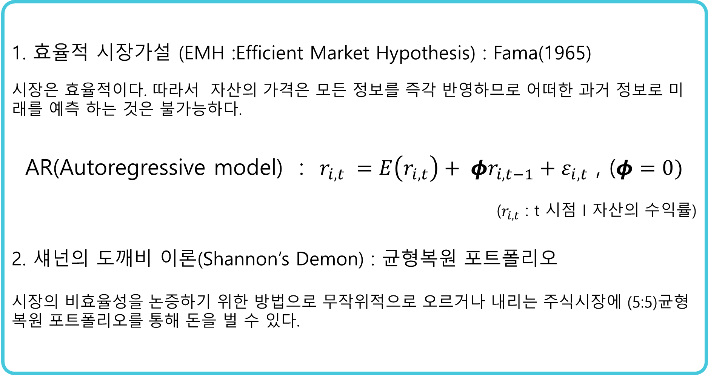
EW(Equal Weight) : 동일 비중
.
1. 효율적 시장가설 (EMH :Efficient Market Hypothesis) : Fama(1965)
시장은 효율적이다. 따라서 자산의 가격은 모든 정보를 즉각 반영하므로 어떠한 과거 정보로 미래를 예측 하는 것은 불가능하다.
AR(Autoregressive model) : $r_{i,t} =E\left(r_{i,t}\right)+ φr_{i,t−1}+ε_{i,t}$ , ($φ=0)$
($r_{i,t}$ : t 시점 I 자산의 수익률)
2. 섀넌의 도깨비 이론(Shannon’s Demon) : 균형복원 포트폴리오
시장의 비효율성을 논증하기 위한 방법으로 무작위적으로 오르거나 내리는 주식시장에 (5:5)균형 복원 포트폴리오를 통해 돈을 벌 수 있다.

Slide 18
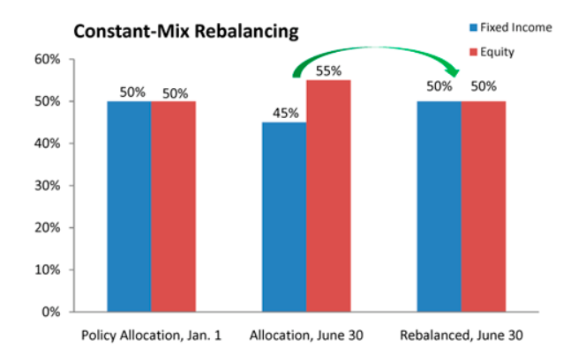
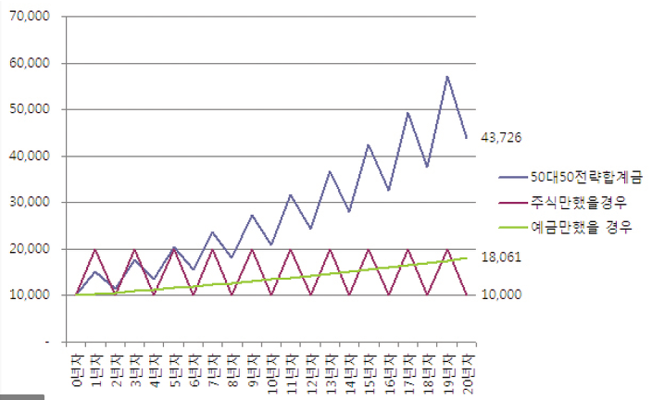
EW(Equal Weight)
EW(Equal Weight) 동일비중 전략 (4 :6) , (5:5) , (6:4) , (7:3)

Slide 19
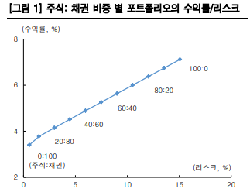
EW(Equal Weight)
EW(Equal Weight) 동일비중 전략 : (4 :6) , (5:5) , (6:4) , (7:3)

Slide 20
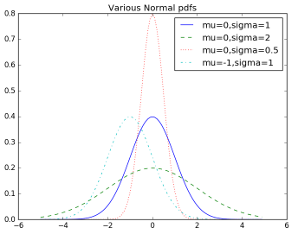
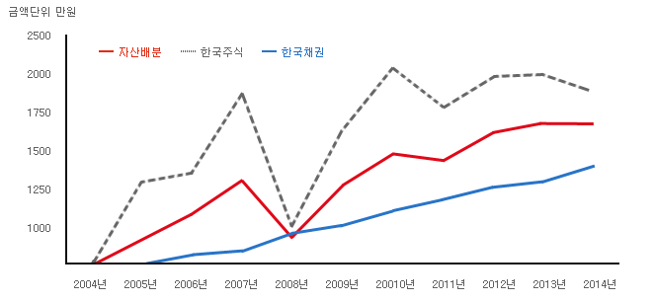
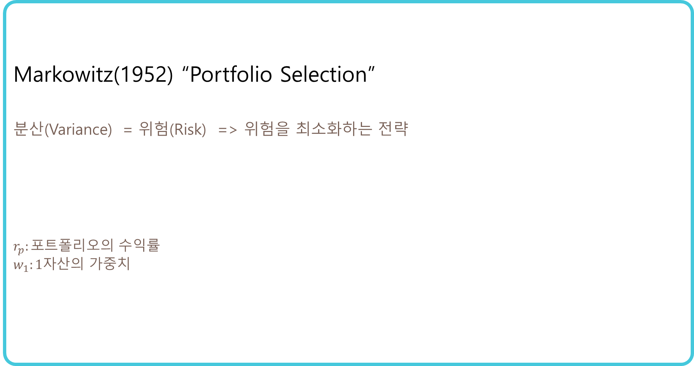
Minimum Variance Portfolio (MVP)
.
Markowitz(1952) “Portfolio Selection”
분산(Variance) = 위험(Risk) => 위험을 최소화하는 전략
$r_{p}:포$트폴리오의 수익률
$w_{1}:1자$산의 가중치

Slide 21
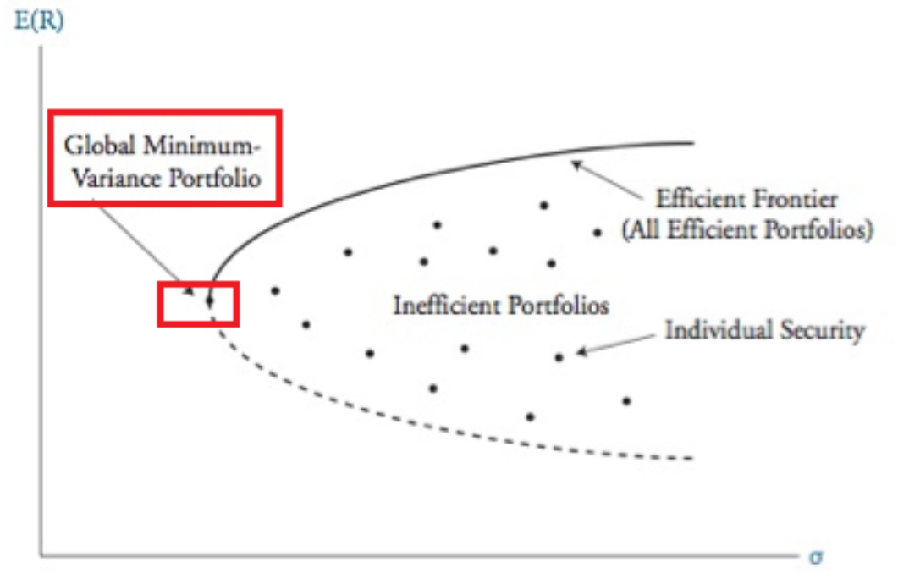

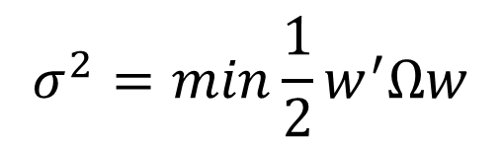
Minimum Variance Portfolio (MVP)
$$\text{Markowitz}\text{(1952)}$$
Markowitz(1952), “Portfolio Selection”
투자비율 |  | 수익률(%) | 표준편차(%)
0.0 0.2 0.4 0.5 0.6 0.8 .8127* 1.0 | 1.0 0.8 0.6 0.5 0.4 0.2 .1837* 0.0 | 17.0 15.6 14.2 13.5 12.8 11.4 11.3 10.0 | 25.0 20.1 15.7 13.8 12.3 10.8 10.8 12.0
투입자료 :
Minimum Variance Optimizing
$$σ^{2}=min\frac{1}{2}w^{′}Ωw$$

Slide 22
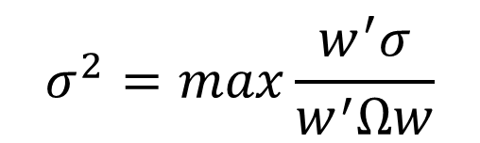
Maximum Diversified Portfolio (MDP)
Choueifaty, Yves, Tristan Froidure, and Julien Reynier. 2013. “Properties of the Most Diversified Portfolio.”
$$\text{Choueifaty}\text{, }\text{Yves}\text{, }\text{Tristan} \text{Froidure}\text{, }\text{and} \text{Julien} \text{Reynier}\text{. 2013. “}\text{Properties} \text{of} \text{the} \text{Most} \text{Diversified} \text{Portfolio}\text{.” }$$
투자비율 |  | 수익률(%) | 표준편차(%)
0.0 0.2 0.4 0.5 0.6 0.8 .8127* 1.0 | 1.0 0.8 0.6 0.5 0.4 0.2 .1837* 0.0 | 17.0 15.6 14.2 13.5 12.8 11.4 11.3 10.0 | 25.0 20.1 15.7 13.8 12.3 10.8 10.8 12.0
투입자료 :
Maximum Diversified Optimizing
$$σ^{2}=max\frac{w^{′}σ}{w^{′}Ωw}$$

Slide 23
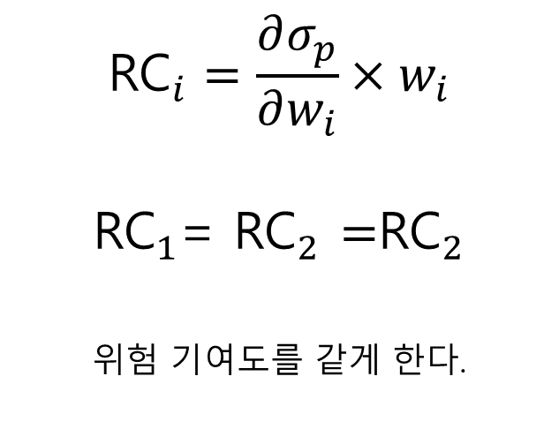
Equal Risk Contribution Portfolio (ERCP)
Denis B. Jason C. Hsu, Feifei L, Omid Shakernia. 2013. “Efficient Algorithms for Computing Risk Parity Portfolio Weights .”
$$x=≫r^{2}$$
투자비율 |  | 수익률(%) | 표준편차(%)
0.0 0.2 0.4 0.5 0.6 0.8 .8127* 1.0 | 1.0 0.8 0.6 0.5 0.4 0.2 .1837* 0.0 | 17.0 15.6 14.2 13.5 12.8 11.4 11.3 10.0 | 25.0 20.1 15.7 13.8 12.3 10.8 10.8 12.0
투입자료 :
Equal Risk Contribution
$${\text{RC}}_{i}=\frac{∂σ_{p}}{∂w_{i}}×w_{i}$$
${\text{RC}}_{1}$= ${\text{RC}}_{2}$ ${\text{=}\text{RC}}_{2}$
위험 기여도를 같게 한다.

Slide 24
Momentum Portfolio
.
모멘텀이란 ? : 추세를 의미하며 과거에 올랐던 주식들은 더 오르려는 현상 반대로 과거에 떨어졌던 주식들은 더 떨어지려는 현상을 말합니다.
횡단면 모멘텀 전략 : 동일 시점에서 자산군의 과거 몇 개월 수익률 중 가장 높았던 몇 개의 자산을 선택하여 보유 하는 전략
시계열 모멘텀 전략 : 자산군의 과거 몇 개월 수익률이 0 보다 크면 매수보유하고 0 보다 작으면 모두 매도하여 안전자산인 국채를 매수하는 전략
듀얼 모멘텀 전략 이란? : 횡단면 모멘텀 전략 + 시계열 모멘텀 전략

Slide 25
Momentum Portfolio
.
4, 멀티팩터 자산배분전략 ( Multi-Factor Asset Allocation)
- Mom X Risk Multi-Factor Portfolio(모멘텀X위험 멀티-팩터 포트폴리오)

Slide 26
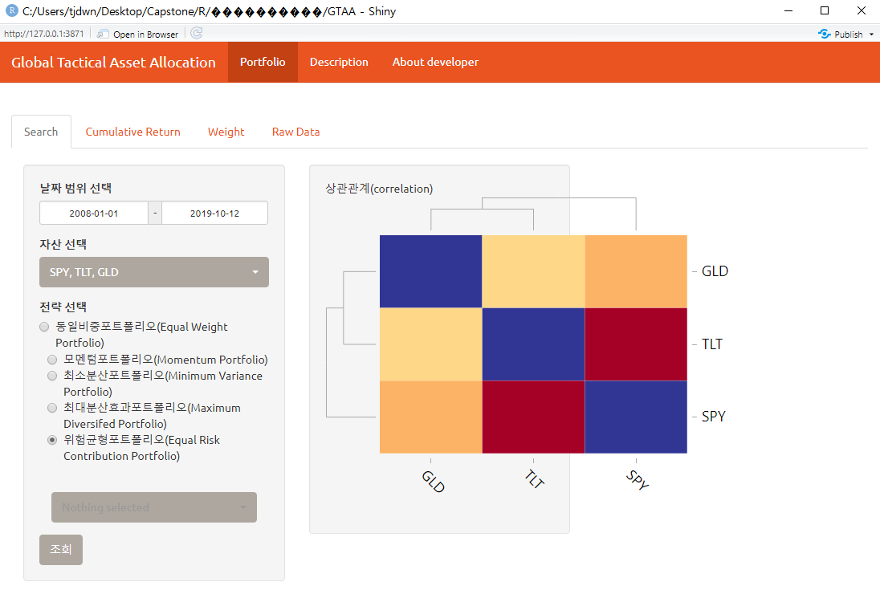
2.1 개발동기

Slide 27
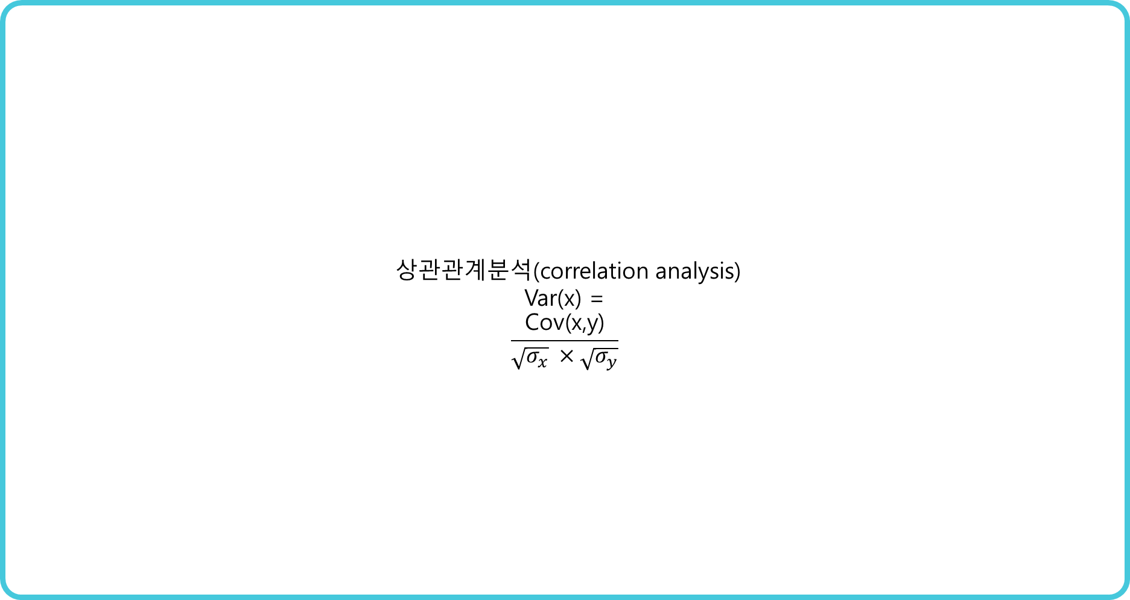
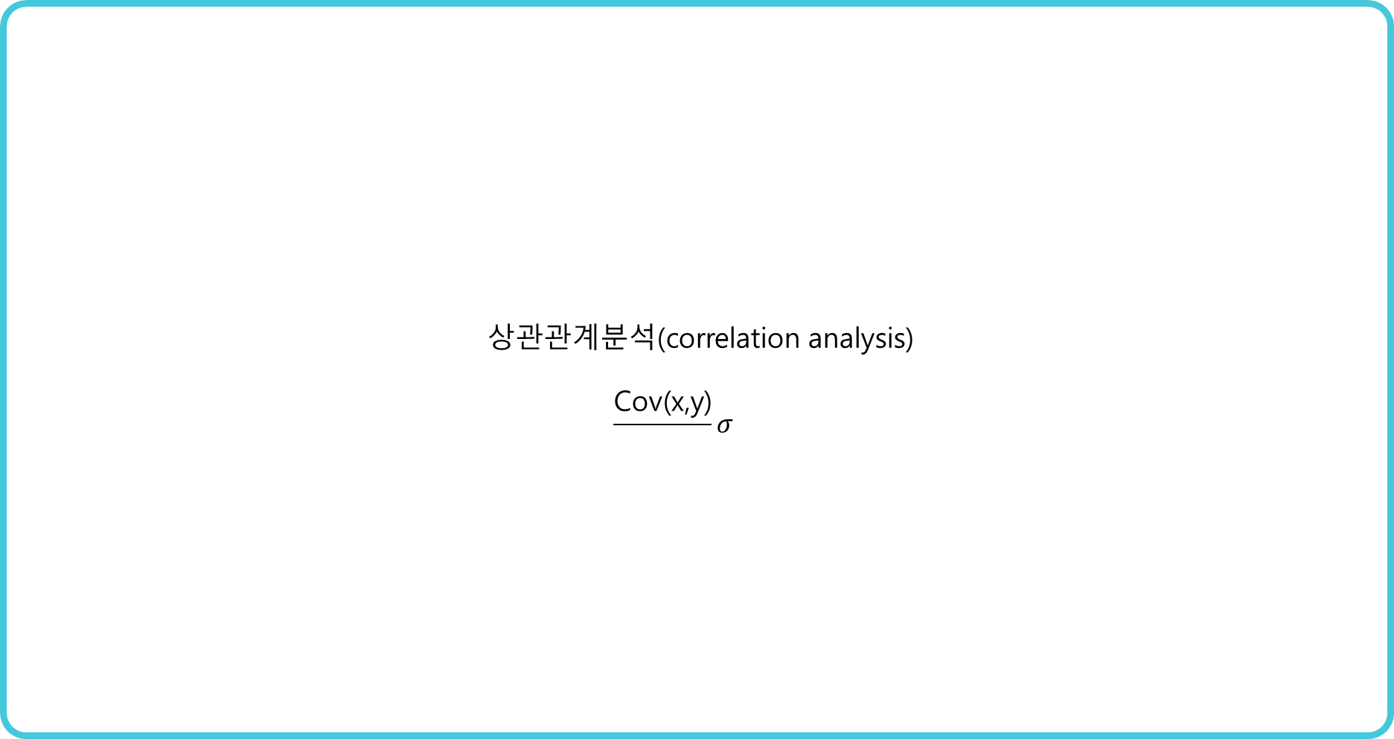
Momentum Portfolio
Momentum Portfolio
.
상관관계분석(correlation analysis)
Var(x) =
$$\frac{\text{Cov}\text{(}\text{x}\text{,}\text{y}\text{)}}{\sqrt{σ_{x}} ×\sqrt{σ_{y}}}$$
상관관계분석(correlation analysis)
$$\frac{\text{Cov}\text{(}\text{x}\text{,}\text{y}\text{)}}{}σ{}_{}$$

Slide 28
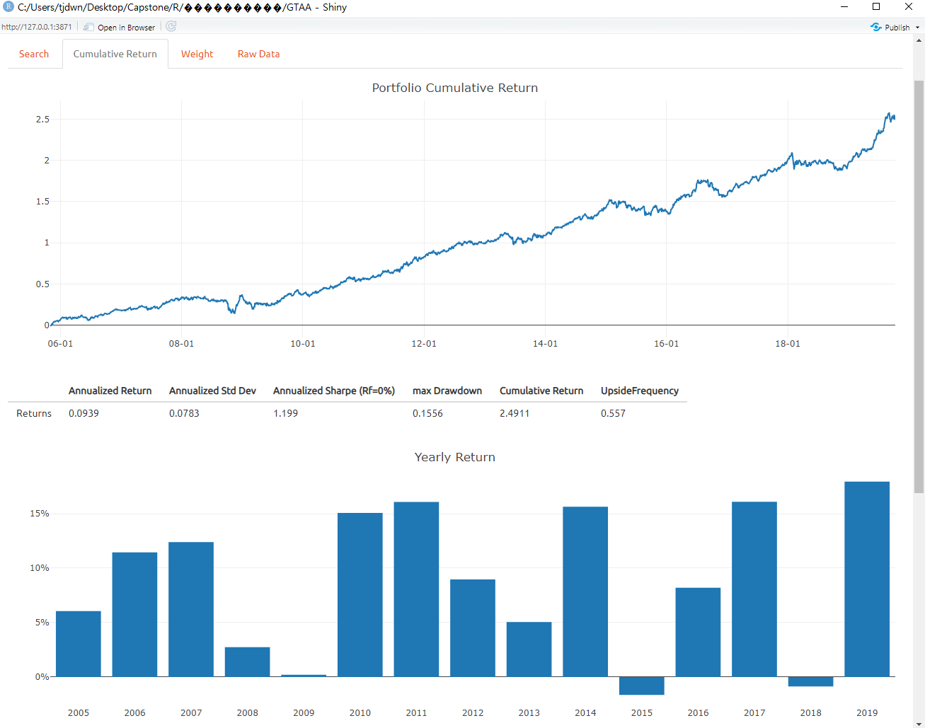
2.1 개발동기

Slide 29
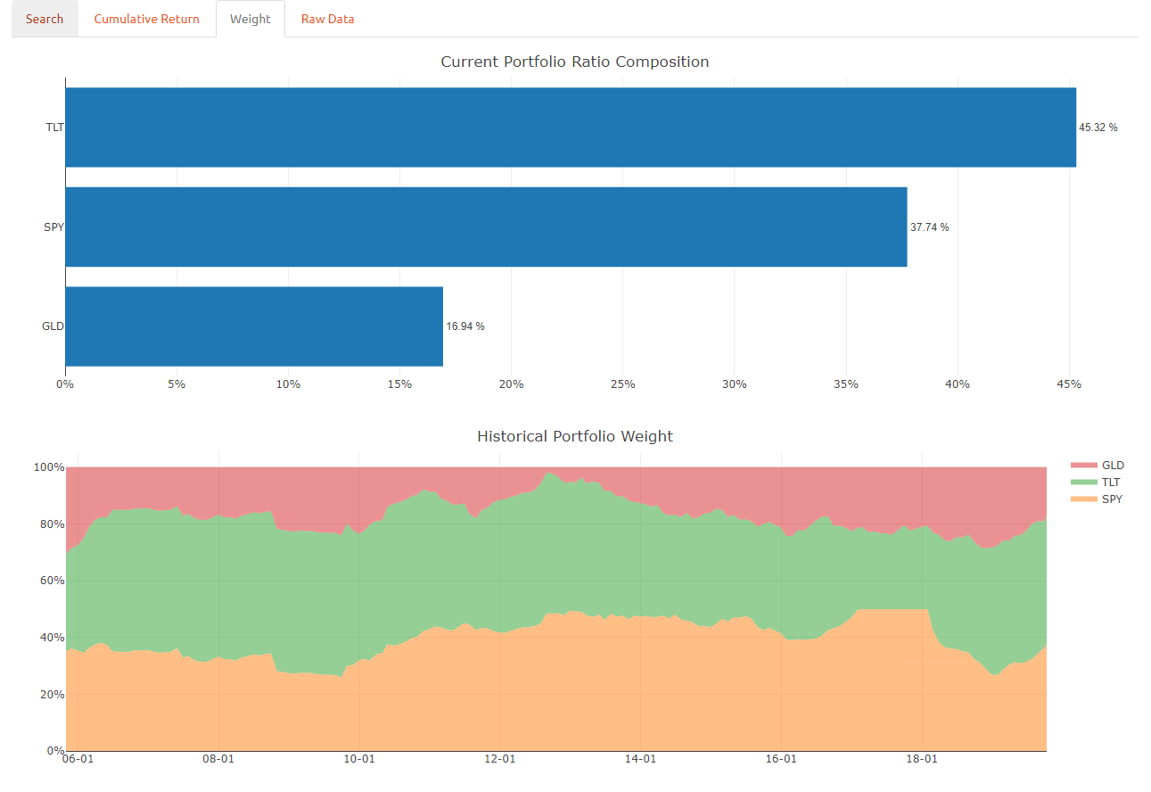
2.1 개발동기

Slide 30
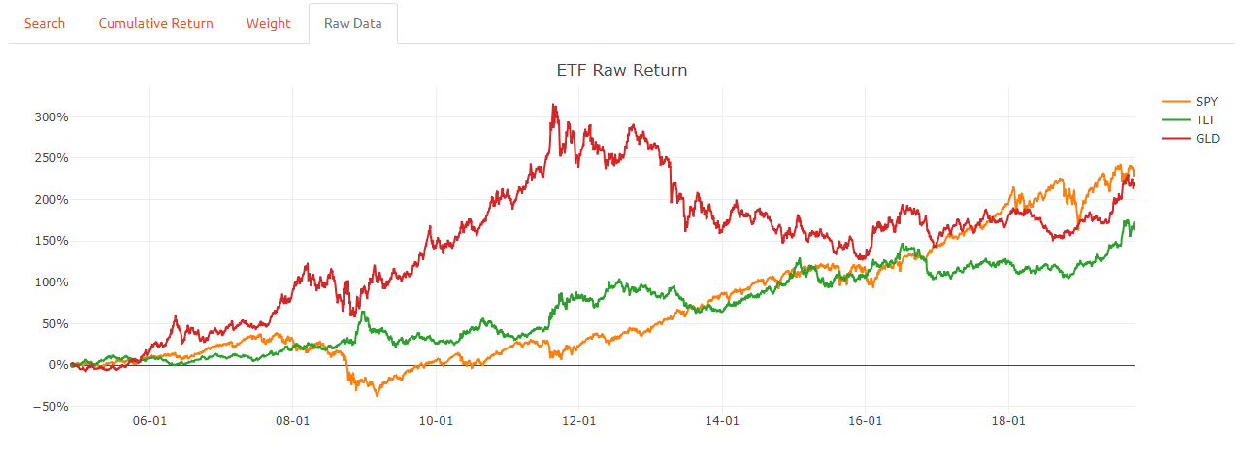
2.1 개발동기

Slide 31
2.1 개발동기
Q) 이걸 왜 해야 하는데? 그냥 펀드매니저한테 맡기면 되지

Slide 32
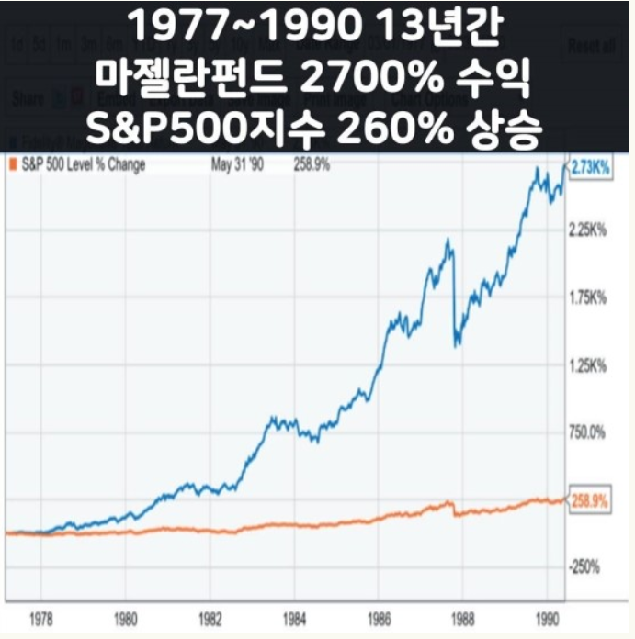
2.1 개발동기
Q1) 이걸 왜 해야 하는데? 그냥 펀드매니저한테 맡기면 되지

Slide 33
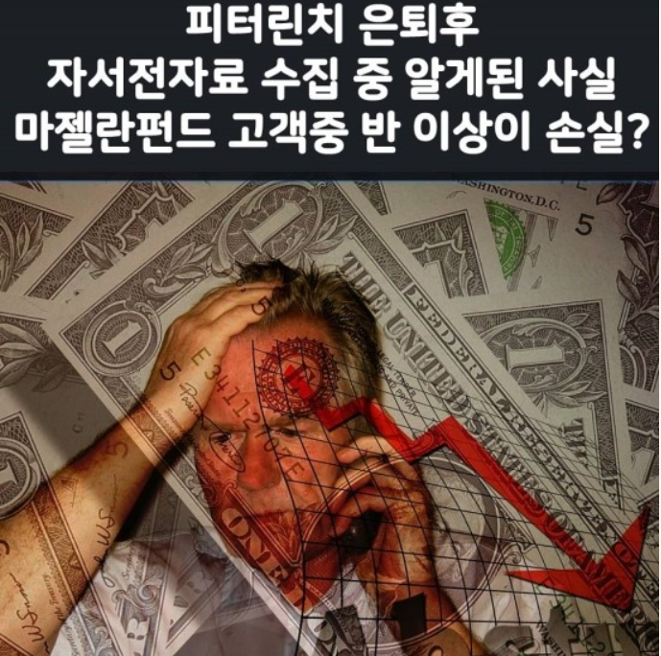
2.1 개발동기
Q1) 이걸 왜 해야 하는데? 그냥 펀드매니저한테 맡기면 되지

Slide 34
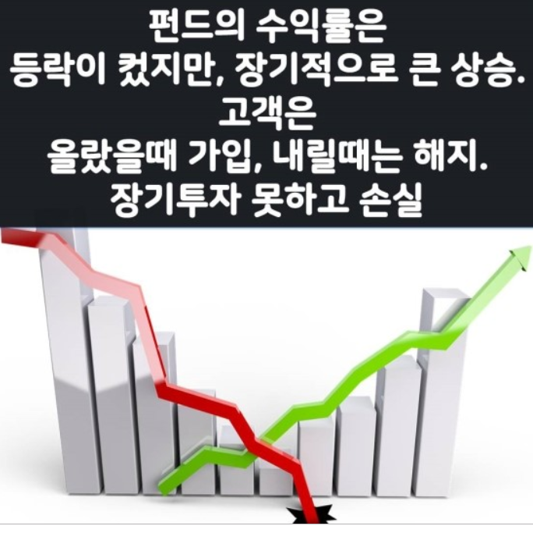
2.1 개발동기
Q1) 이걸 왜 해야 하는데? 그냥 펀드매니저한테 맡기면 되지

Slide 35
2.1 개발동기
Q1) 이걸 왜 해야 하는데? 그냥 펀드매니저한테 맡기면 되지
1. 성공적인 투자에서 가장 중요한 것은 높은 수익률이 아님
2. 지속 가능한 장기투자
3. 그러기 위해서는 펀드매니저 또는 전략을 믿어야 됨
4. 믿기 위해선 펀드매니저의 투자철학, 전략의 로직을 잘 이해해야 됨
5. 펀드매니저 또는 전략의 과거 성과를 알아야됨

Slide 36
Q&A

Slide 37
감사합니다.

